Slide 1
FMS (Freight Management System)
http://logisticsSoftware.vn
(Hệ thống quản lý Công ty chuyên ngành Logistics)

Slide 2
Data Flow Diagram (Sơ đồ dòng dữ liệu)

Slide 3
Processing (Chức năng chính phần mềm)

Slide 4
1. Quotation
I/ SALES (NHÂN VIÊN KINH DOANH)
1.1 Nhập thông tin báo giá.

Slide 5
1.2 Nhập thông tin chi tiết giá
1. Quotation
Click phải mouse chon Add/Edit/Delete

Slide 6
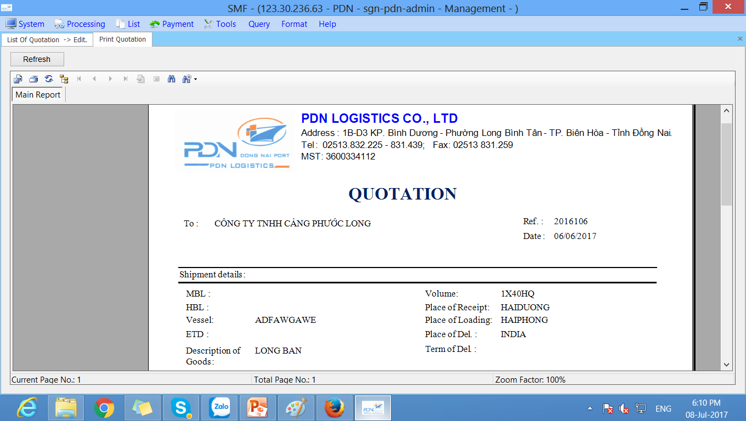
1.3 Print Quotation
1. Quotation

Slide 8
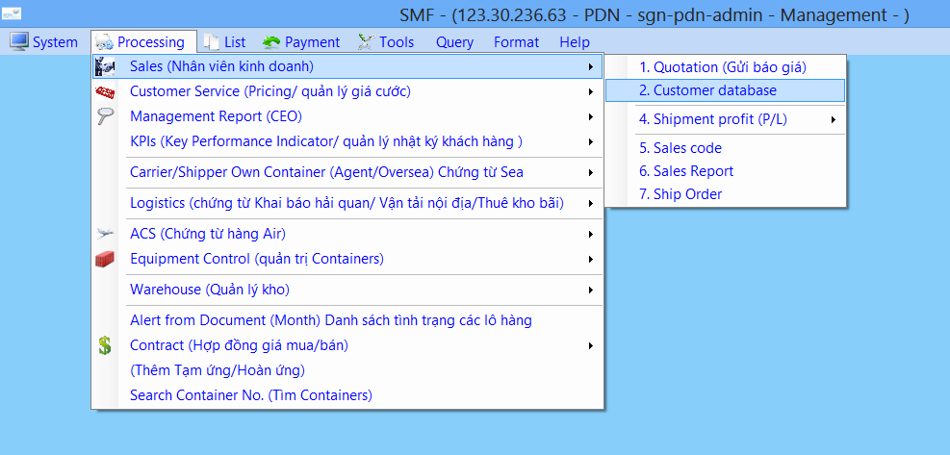
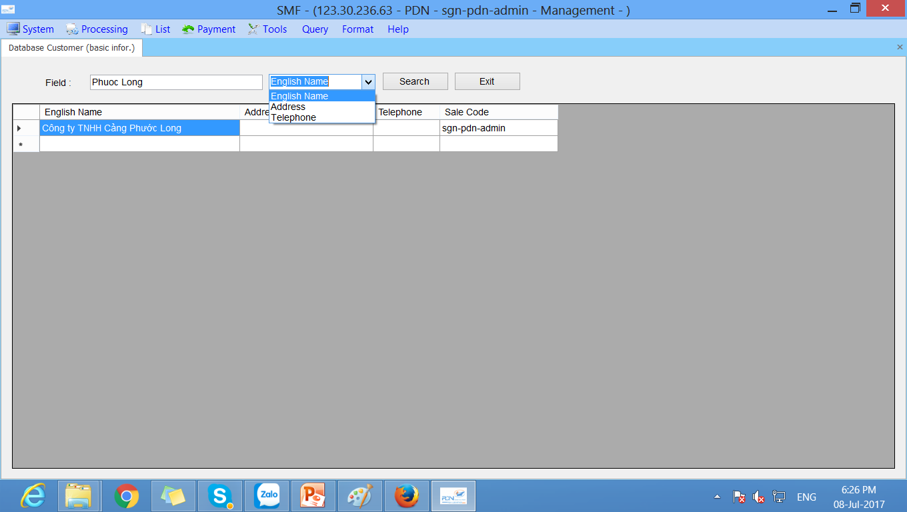
2. Database (Customer)
Giúp NV Sale tìm nhanh thông tin khách hàng.

Slide 9
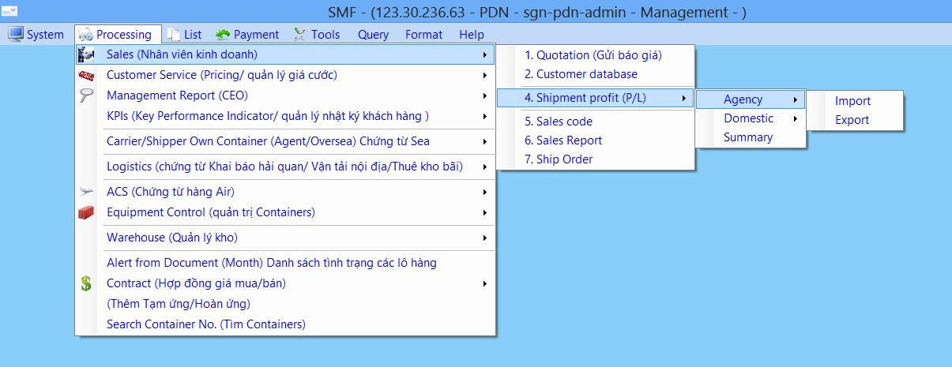
3. Shipment profit (P/L) Hổ trợ Sales nhập thông tin giá Selling/Buying cho Booking-> Profit
3.1 Agency-> Import/Export
3.2 Domestic -> Custom/Truck
3.3 Summary

Slide 10
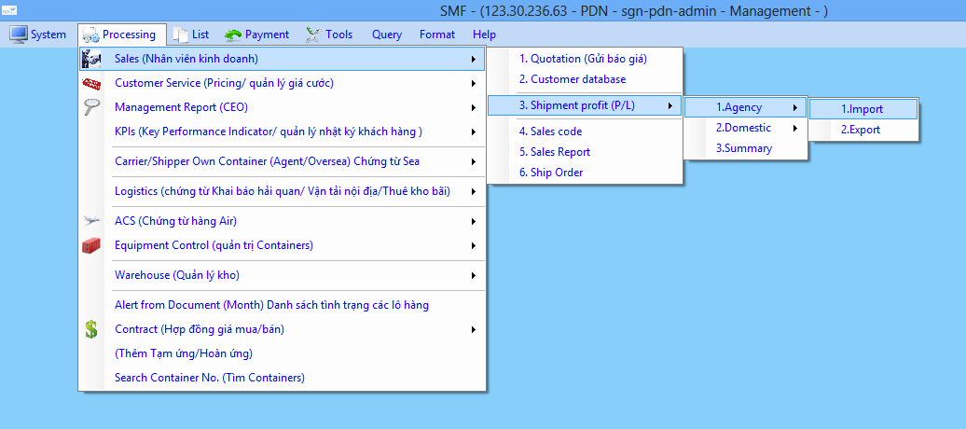
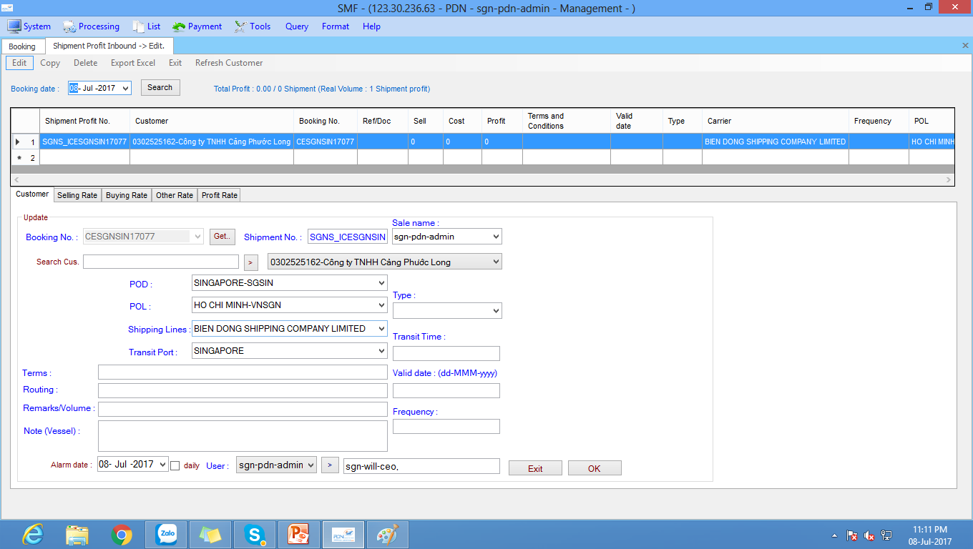
3.1/3.2 : Agency-> Import/Export

Slide 11
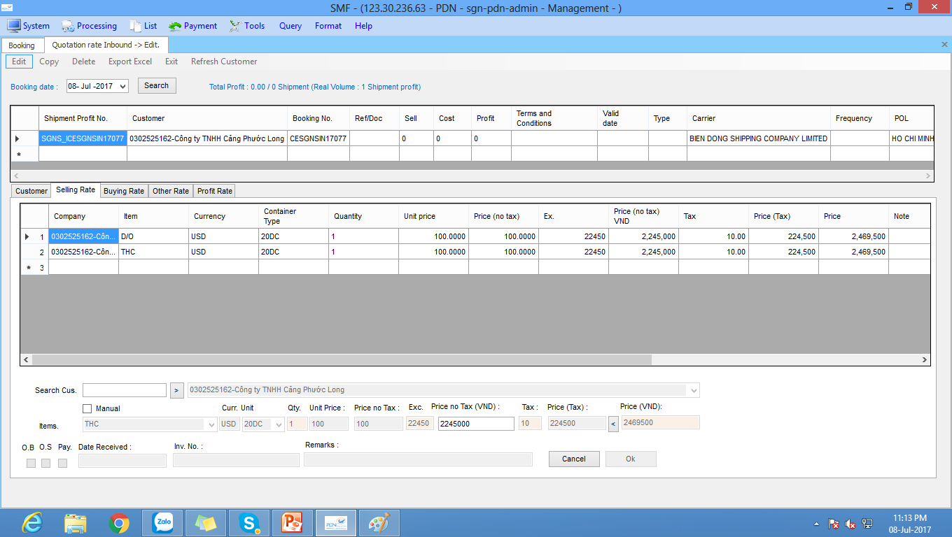
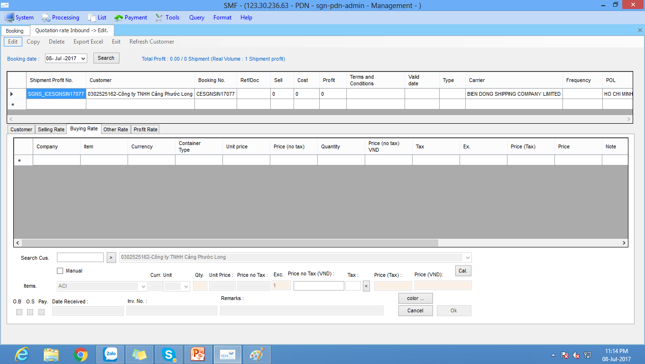
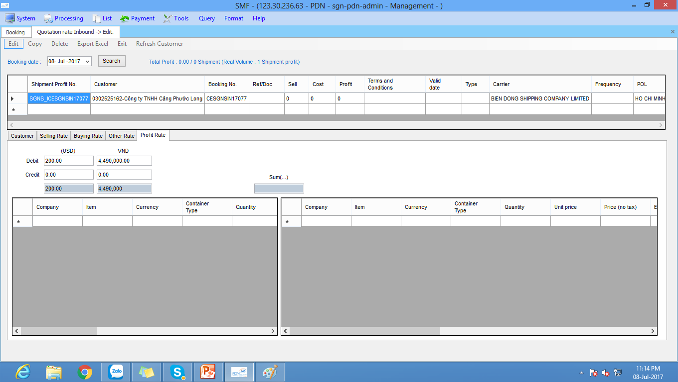

Slide 12
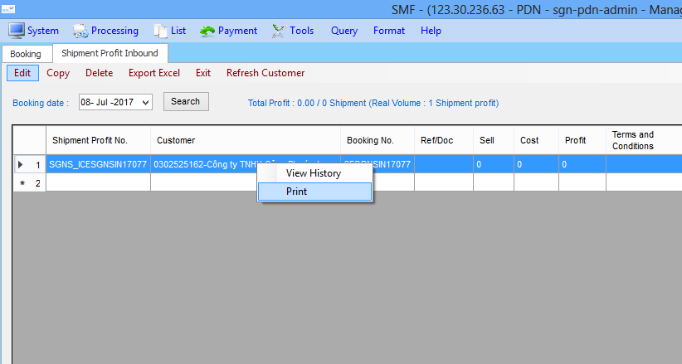
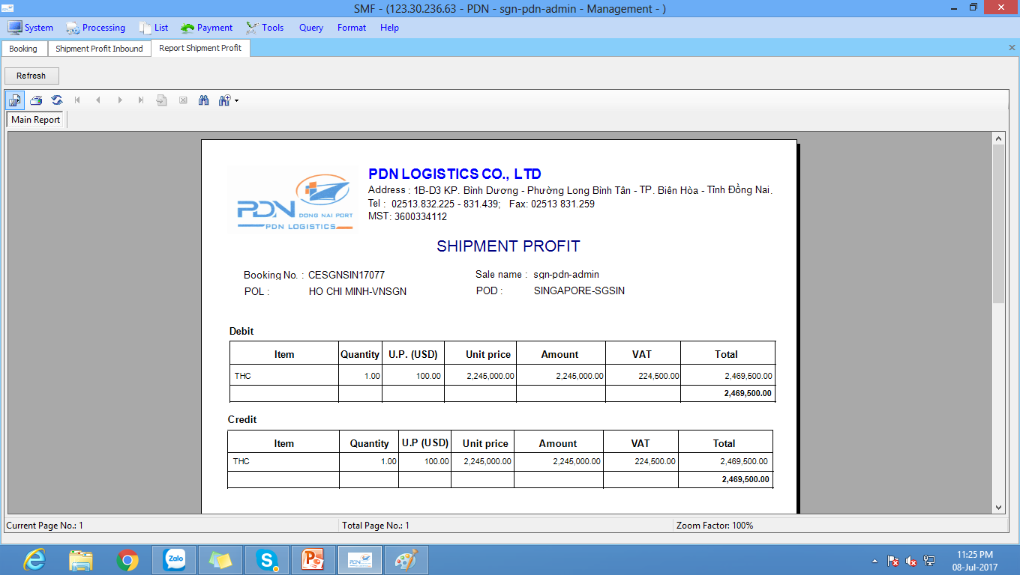

Slide 13
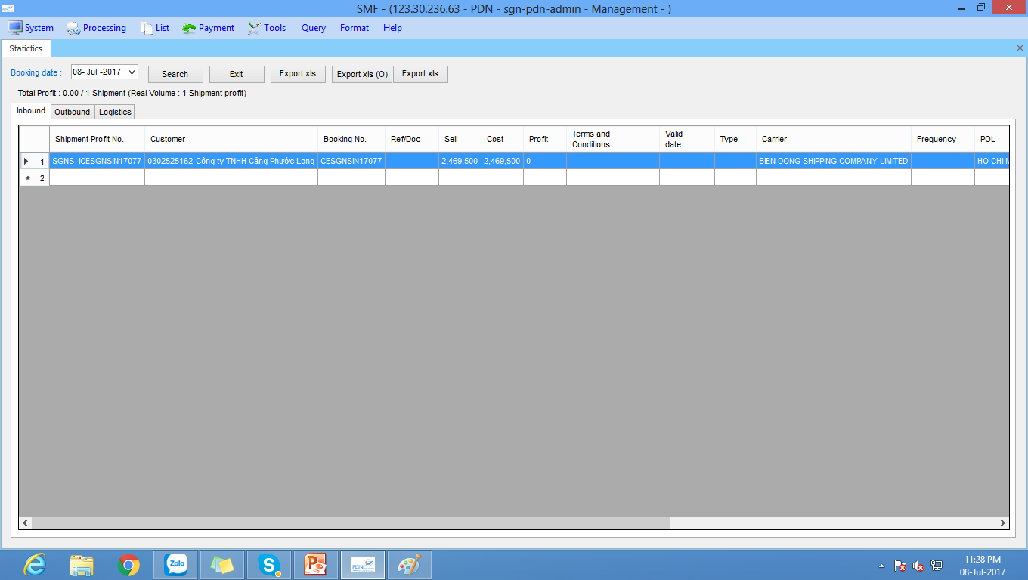
3.3 Summary

Slide 14
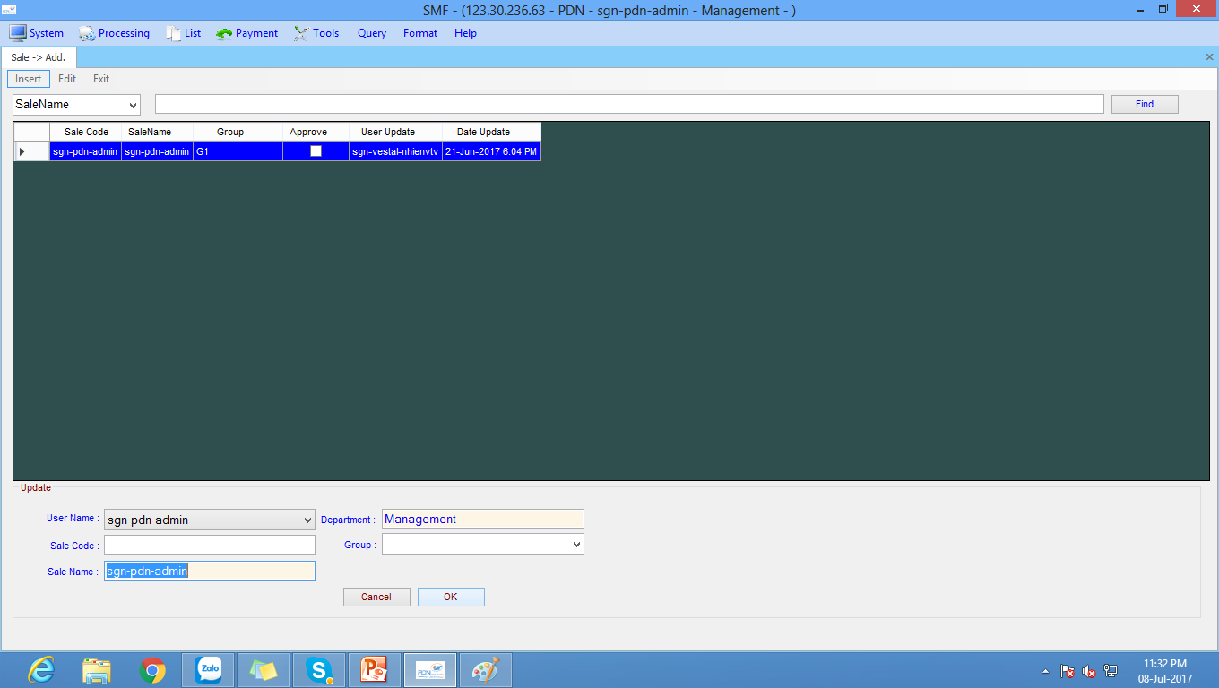
4. Sales code (Quản lý danh sách sales)

Slide 15
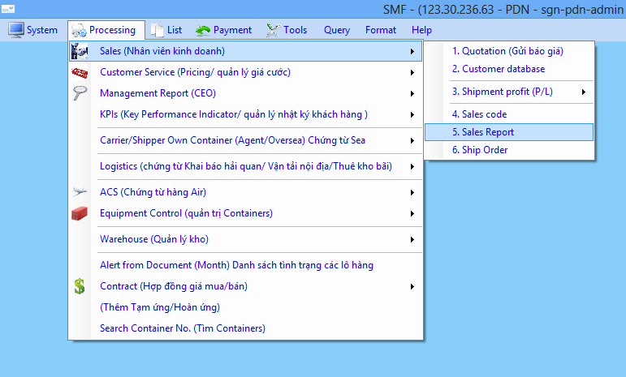
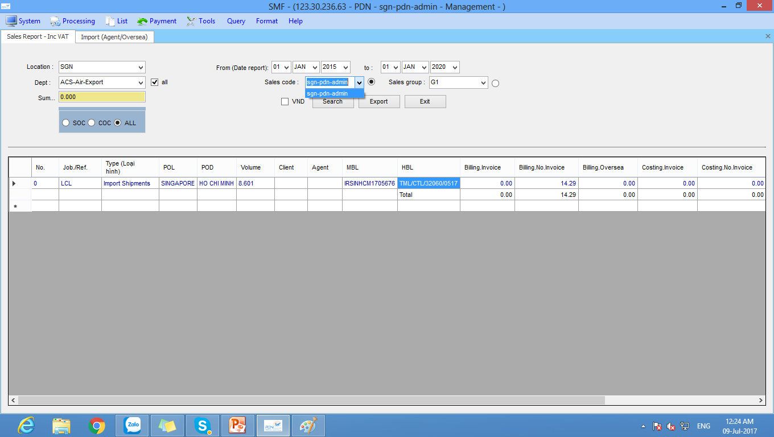
5. Sales report (Repot lợi nhuận từng sales)

Slide 16
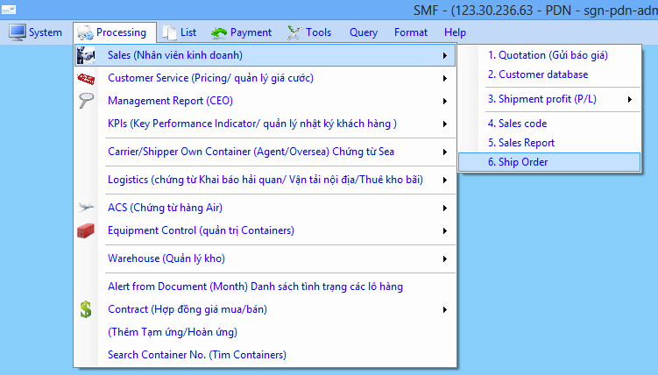
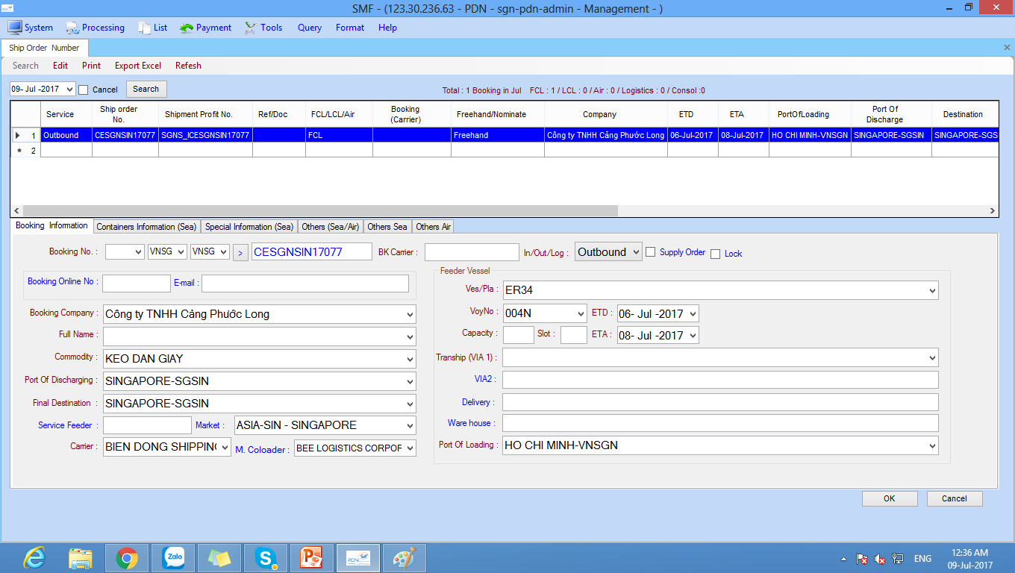
6. Ship order (Booking)
Tạo số Booking

Slide 17
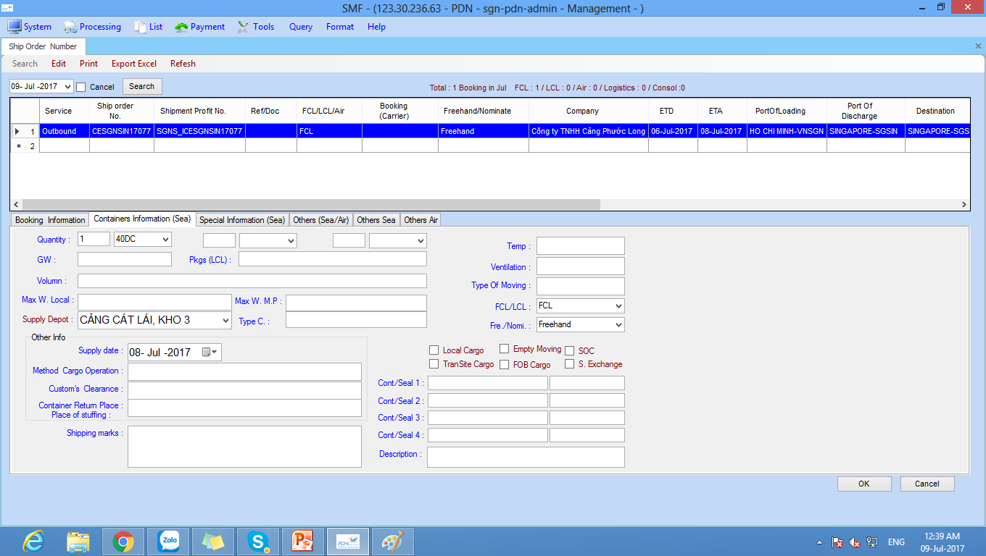
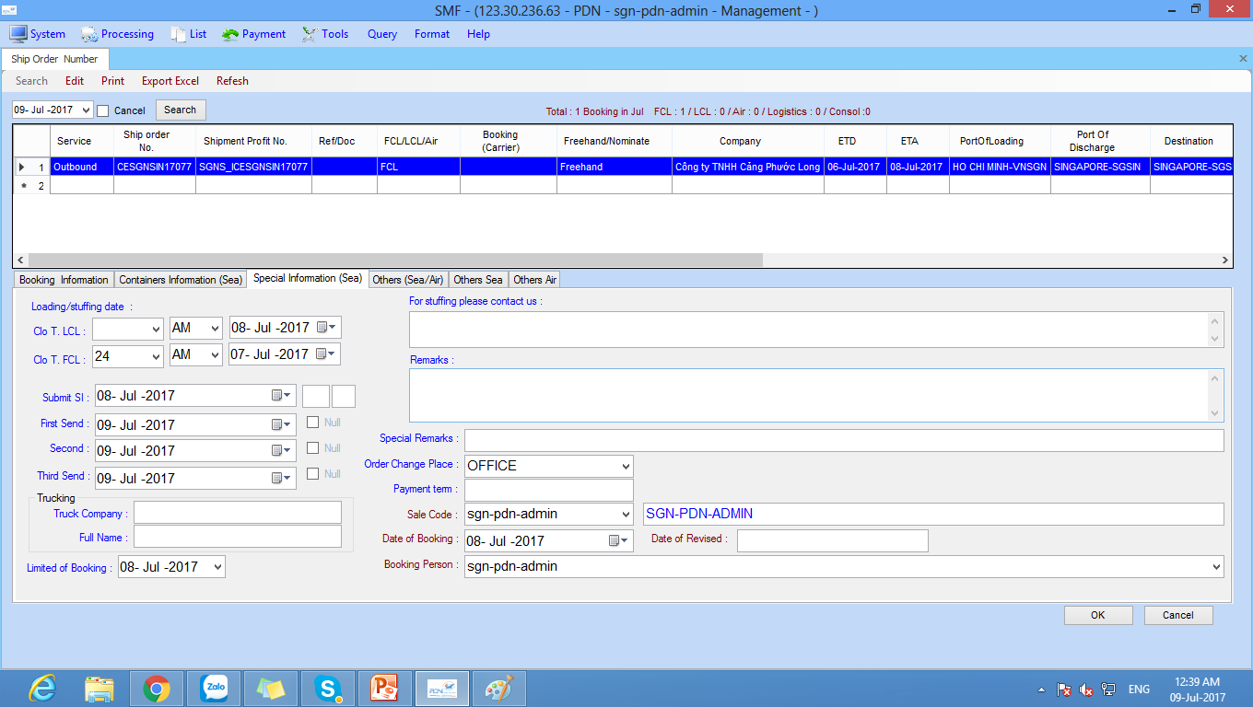
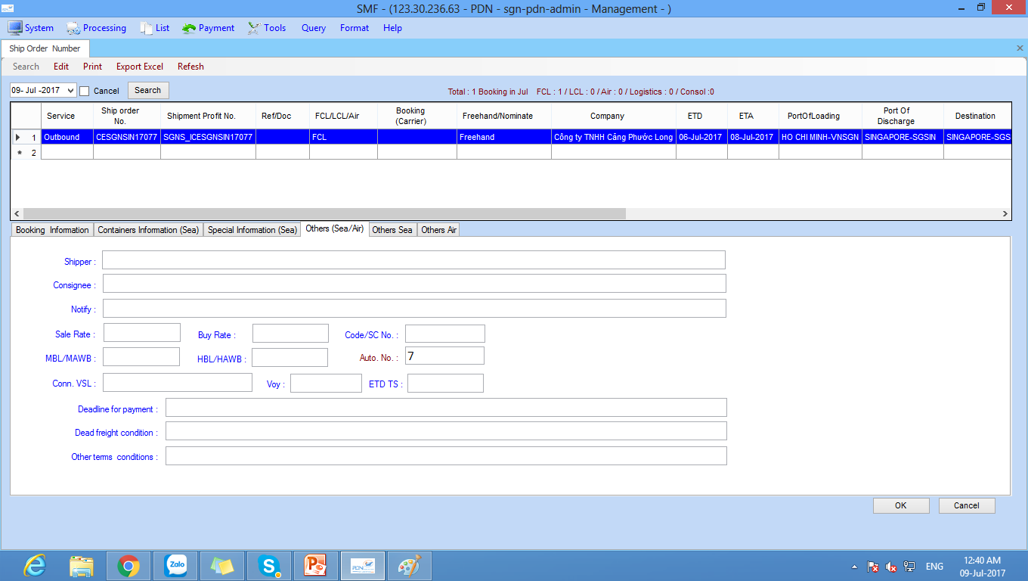

Slide 18
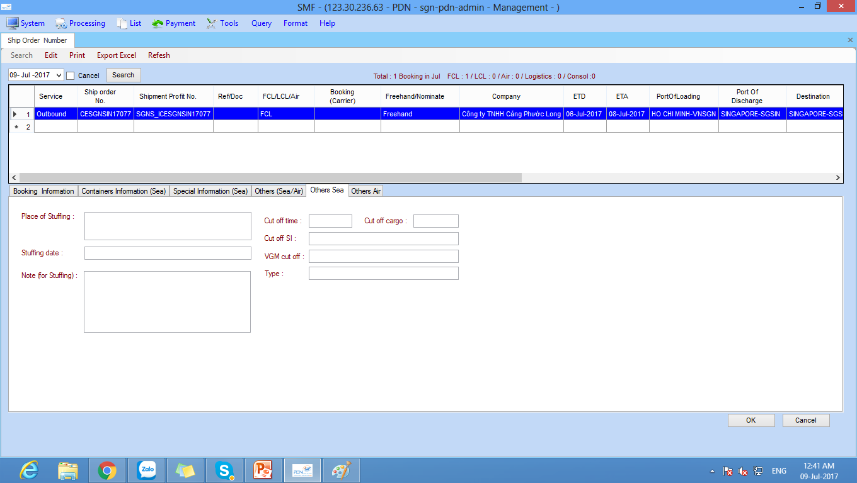
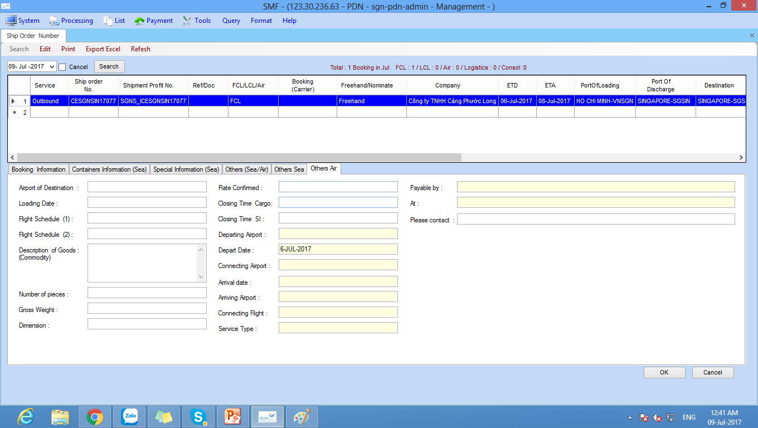

Slide 19
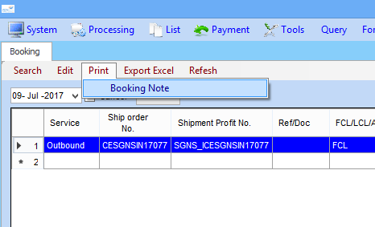
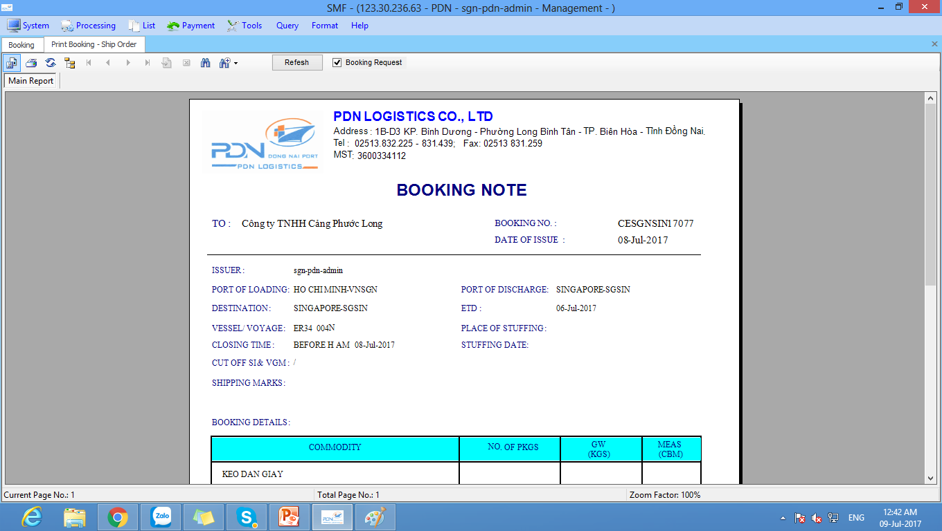

Slide 20
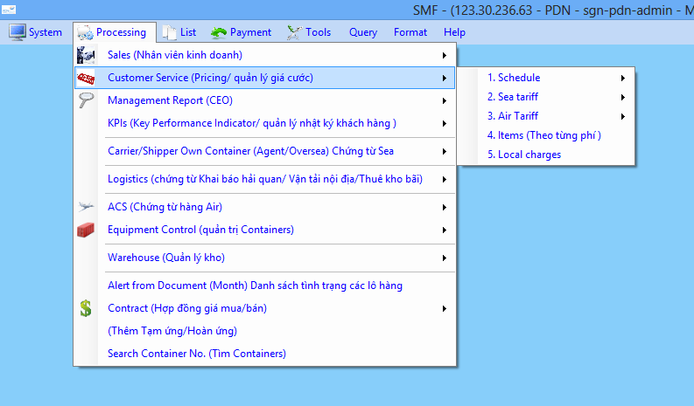
1. Schedule -> Import from Excel/Modify (manual) 2. Sea tariff -> Import, Export -> FCL/LCL/Consol 3. Ai tarriff -> Import, Export 4. Items 5. Local charges
II/ CUSTOMER SERVICE (PRICING, QUẢN LÝ GIÁ CƯỚC)

Slide 21
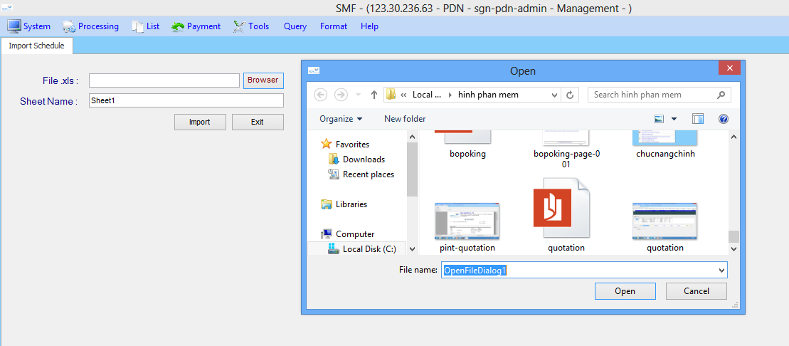
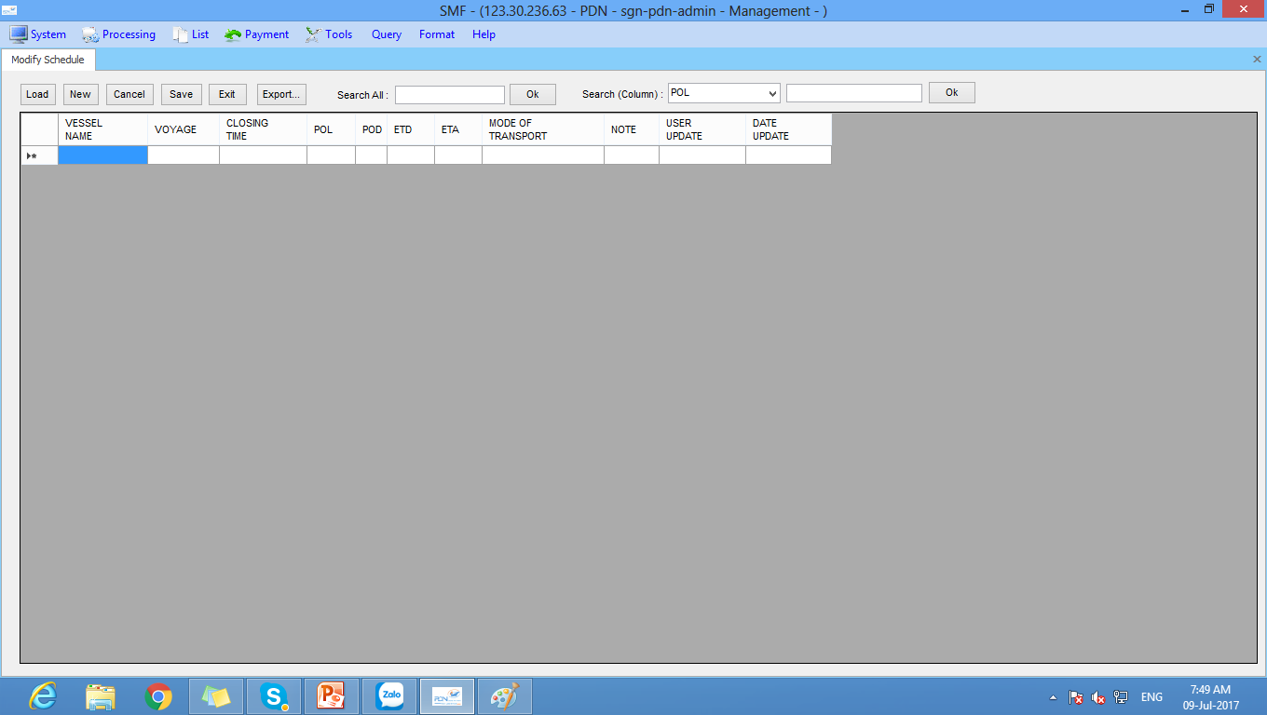
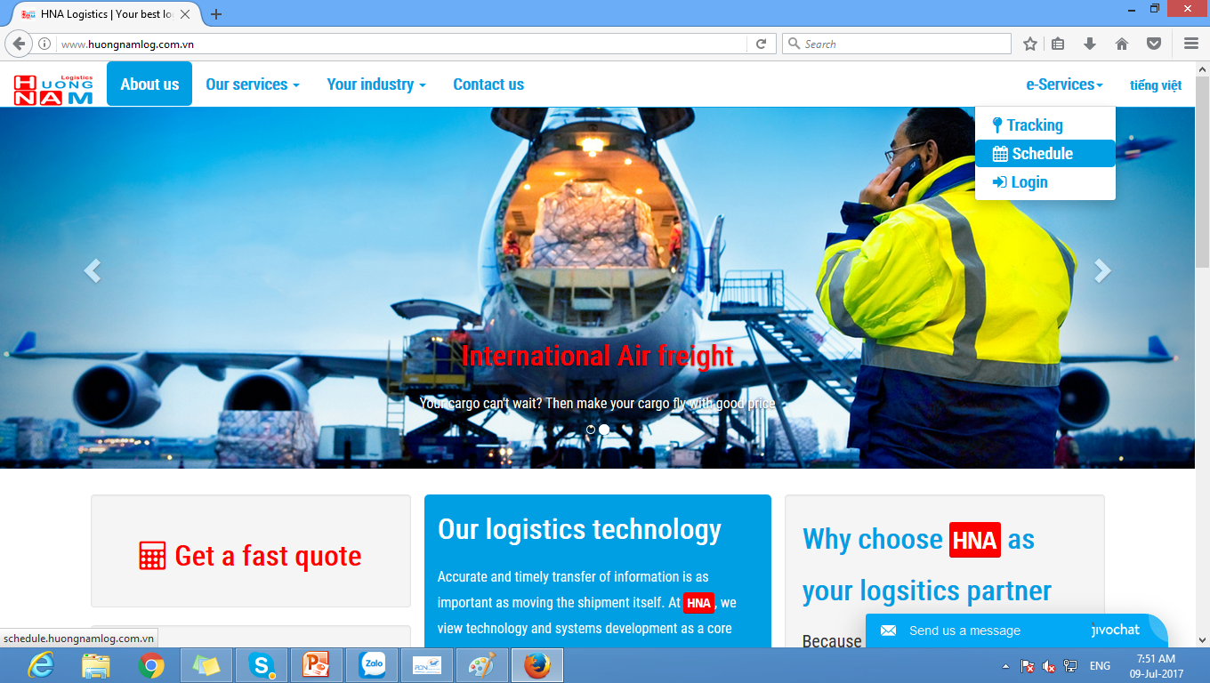
1. Schedule -> Import from Excel/Modify (manual)

Slide 22
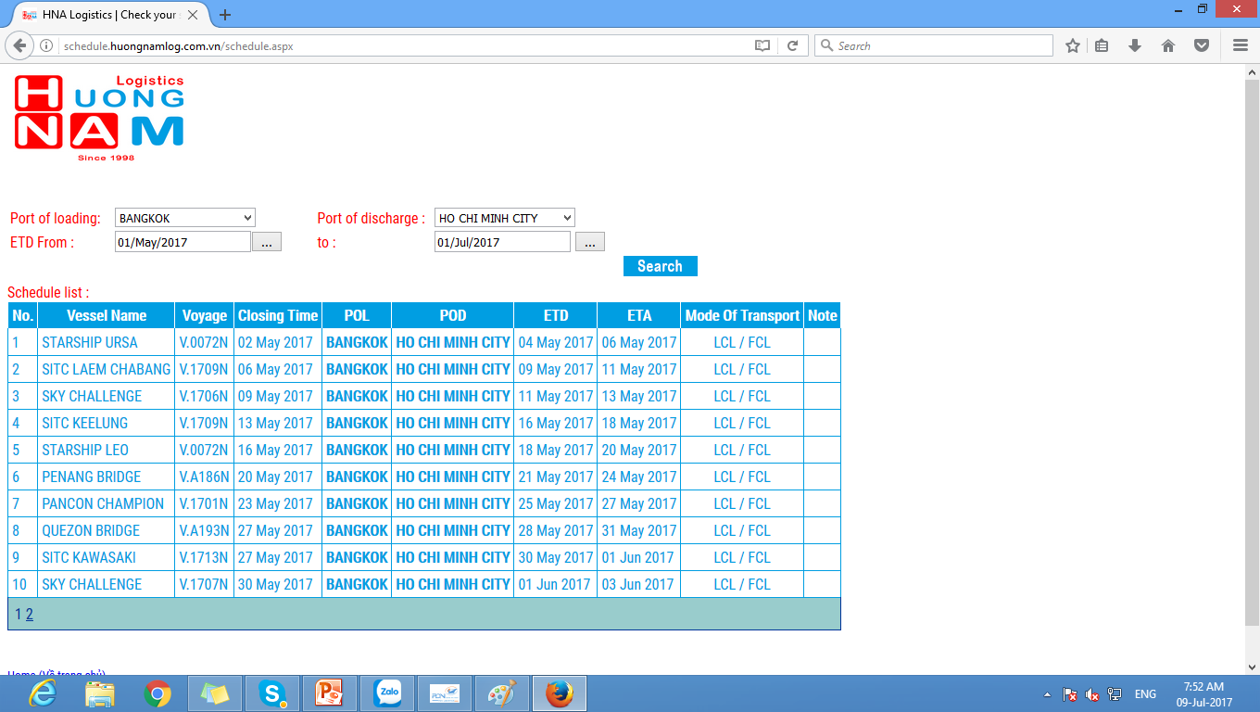
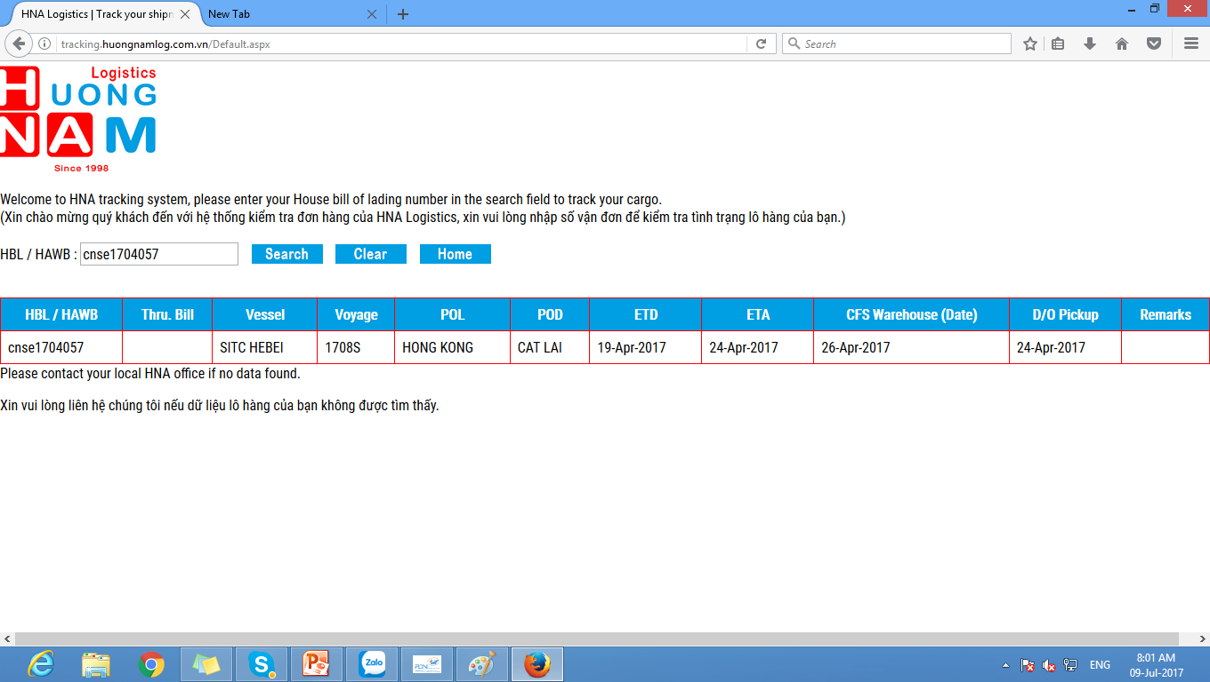
Xuất dữ liệu lên Website cho khách hàng theo dõi

Slide 23
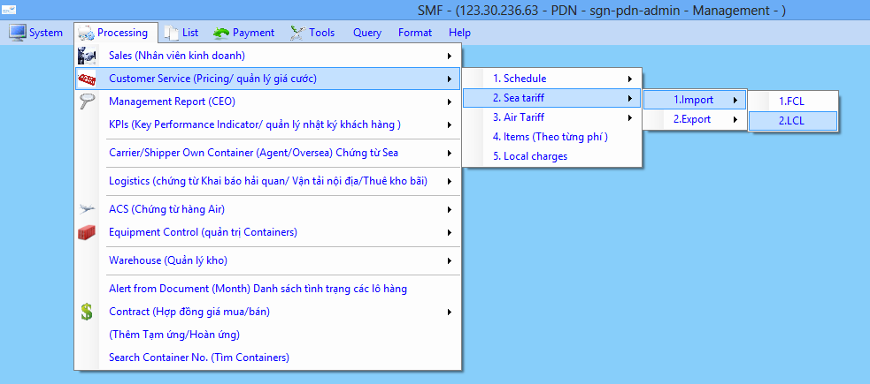
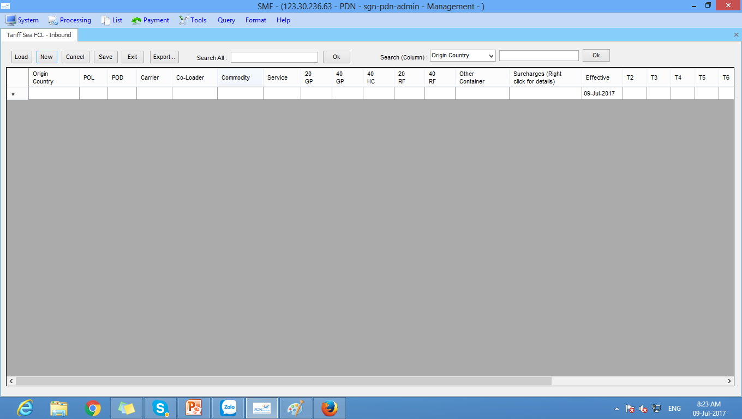
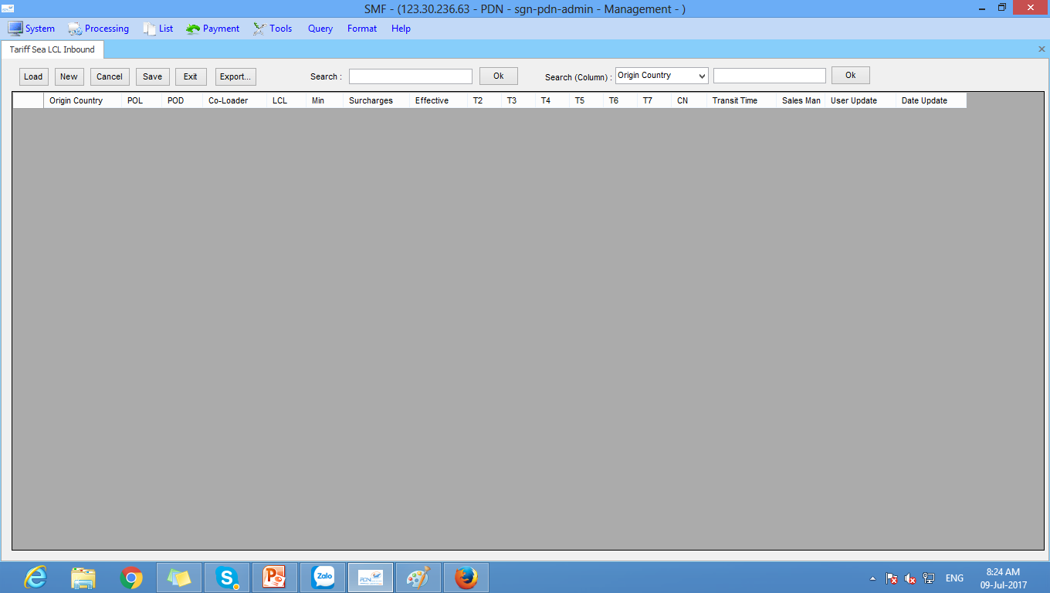
2. Sea tariff -> Import, Export -> FCL/LCL/Consol

Slide 24
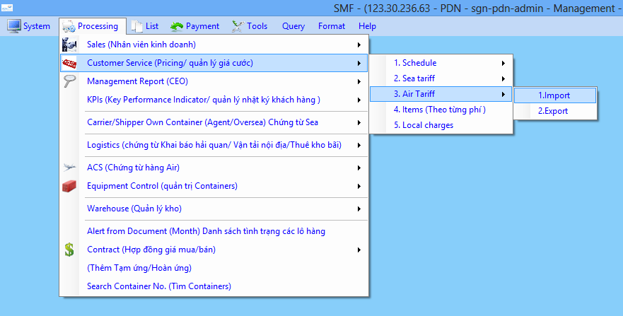
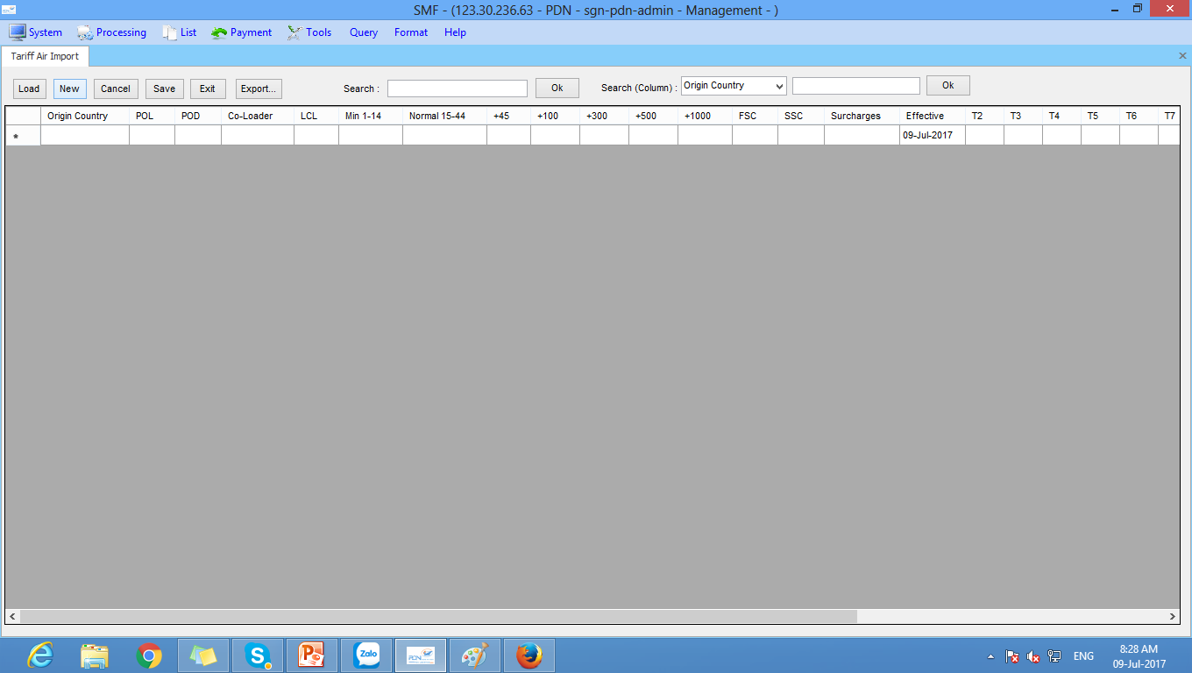
3. Ai tarriff -> Import, Export

Slide 25
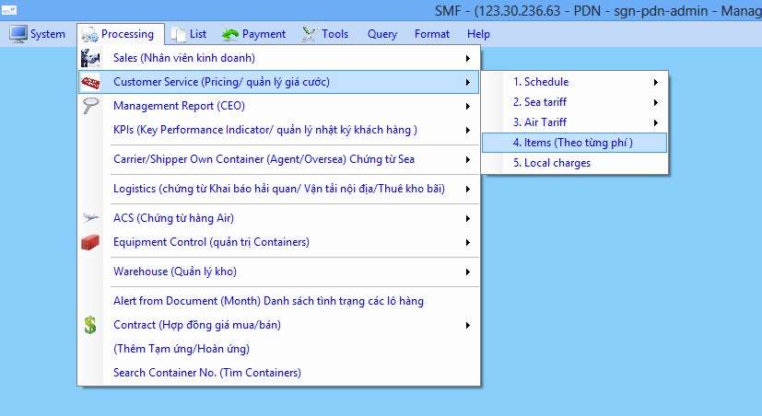
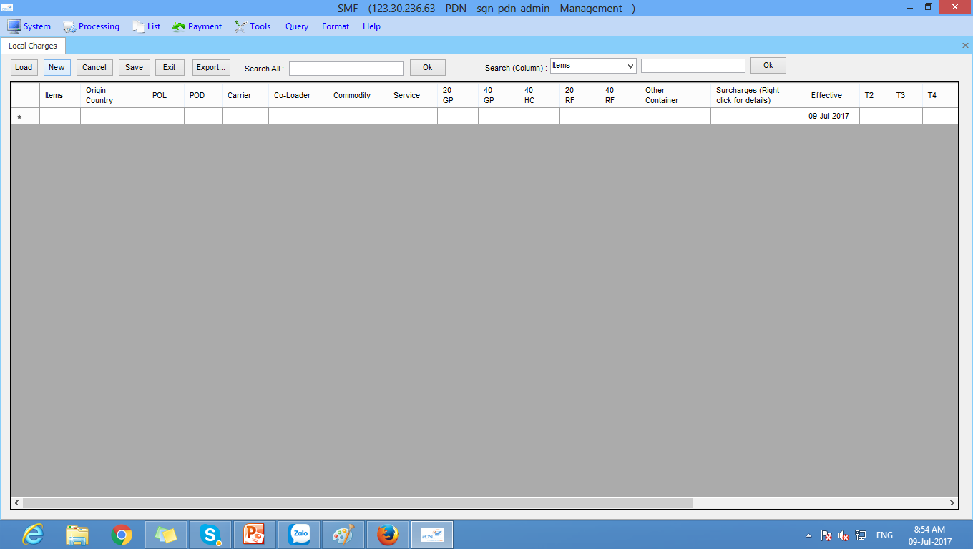
4. Items (quản lý giá theo tên phí)

Slide 26
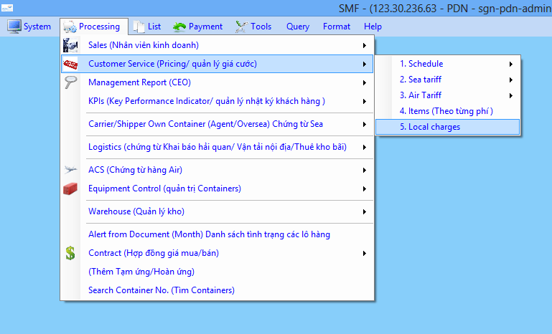
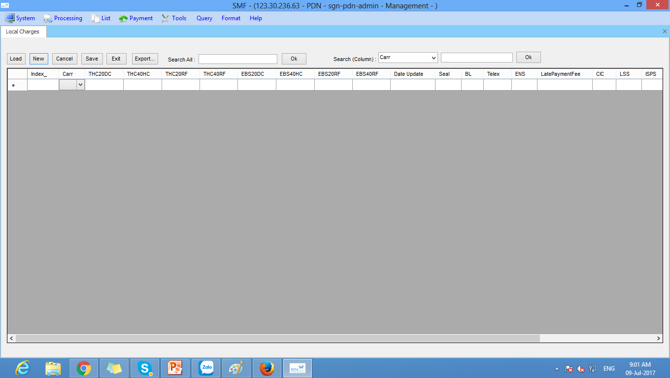
5. Local charges (theo dõi phí local charges của hãng tàu)

Slide 27
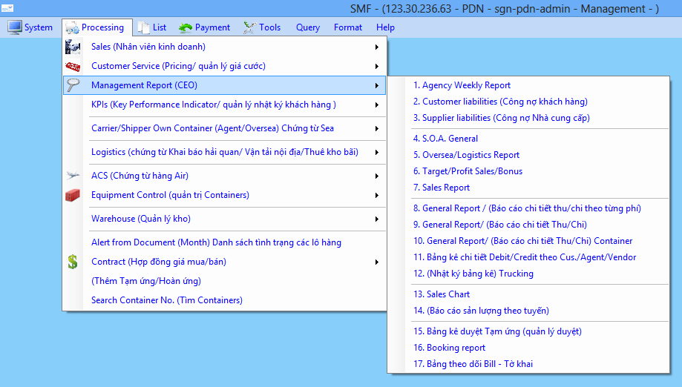
III/ MANAGEMENT REPORT (CEO)
Các Báo cáo/Thống kê phục vụ cho Quản lý.

Slide 28
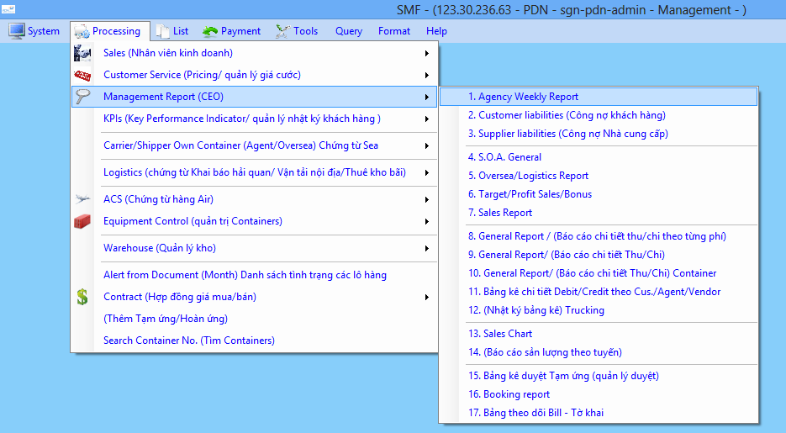
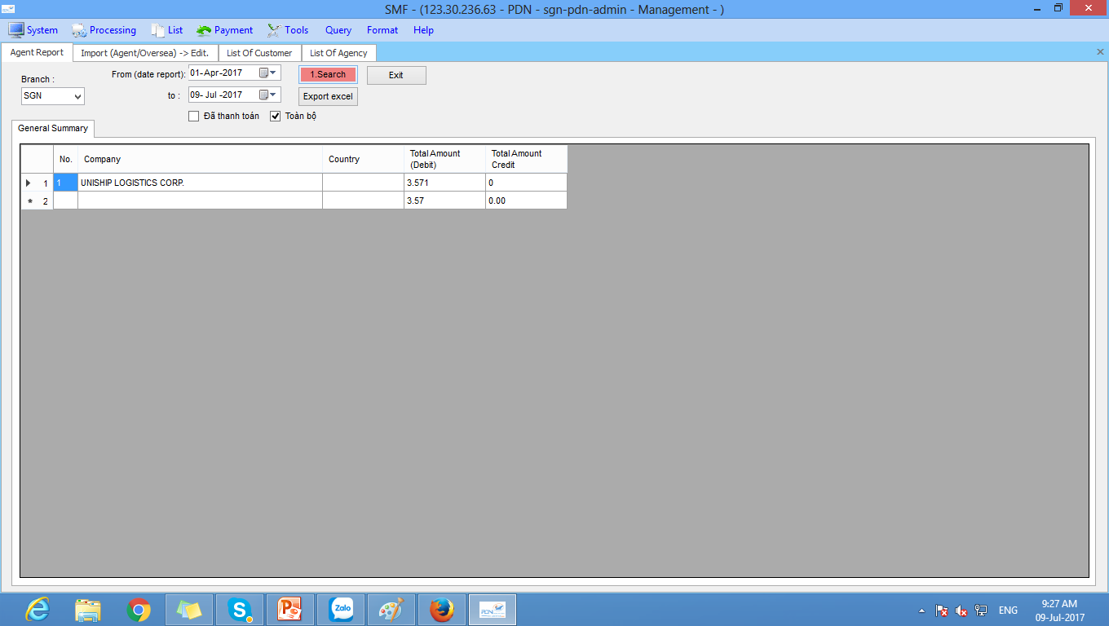
1. Agency Weekly Report

Slide 29
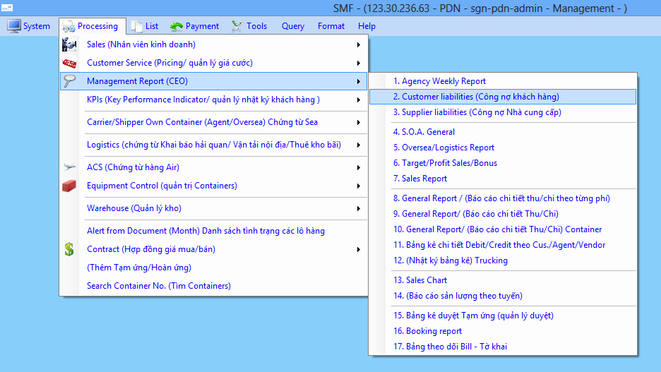
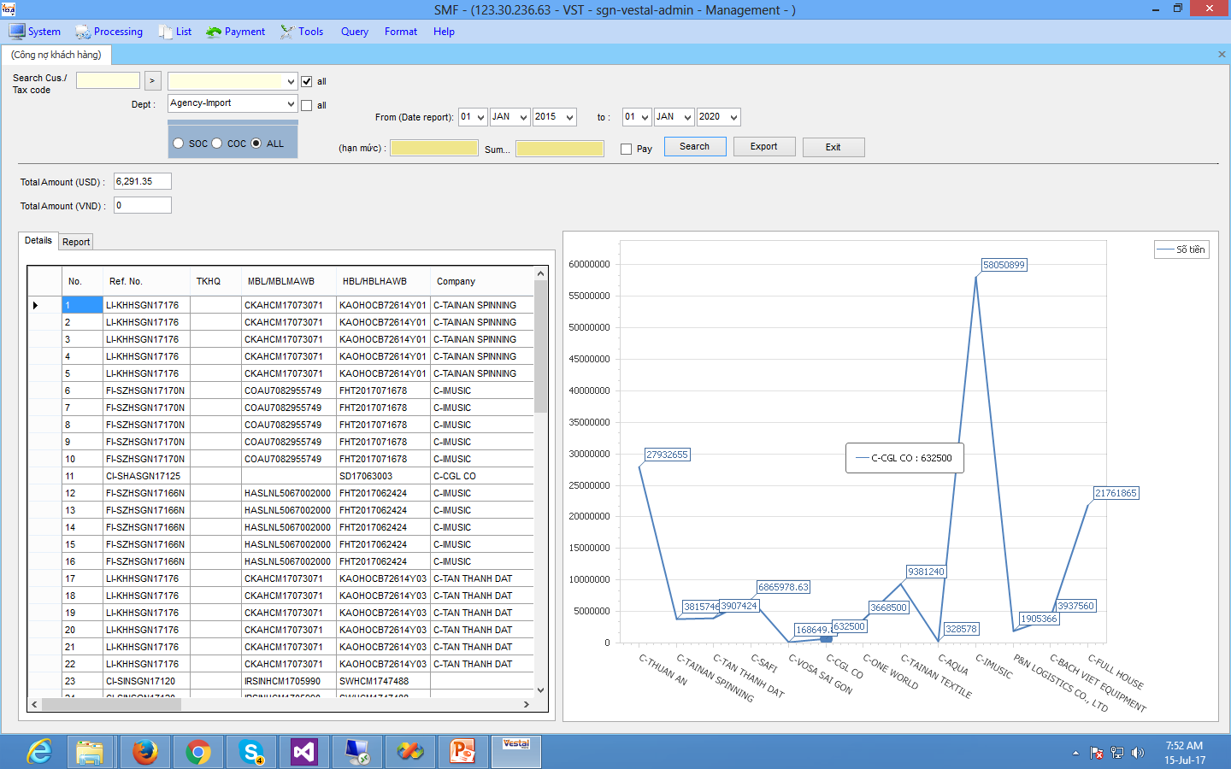
2. Customer Liabilities (công nợ khách hàng)

Slide 30
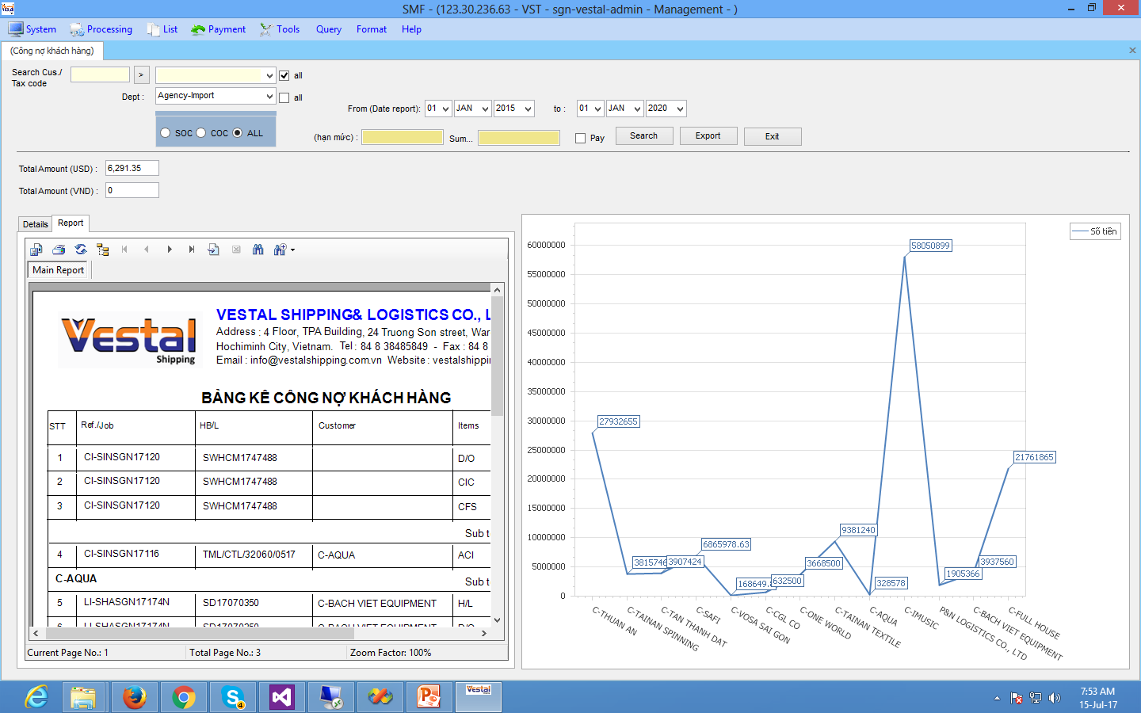
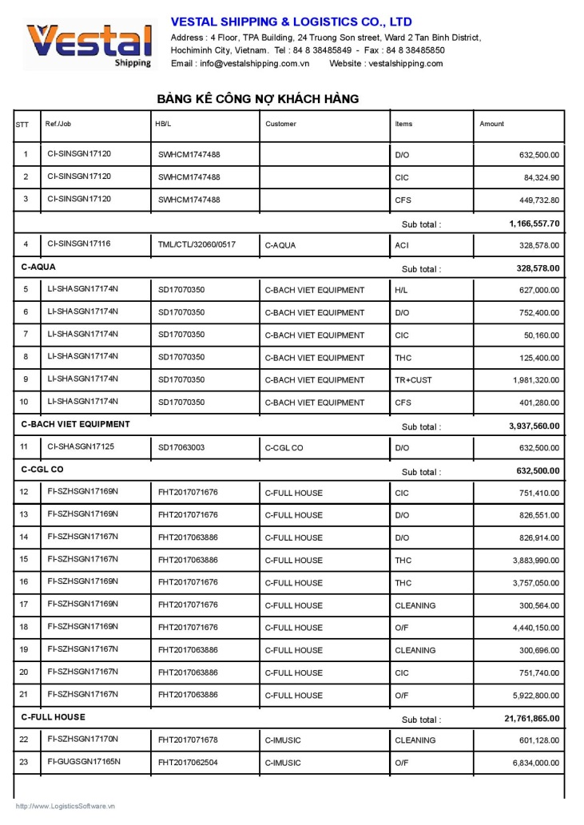

Slide 31
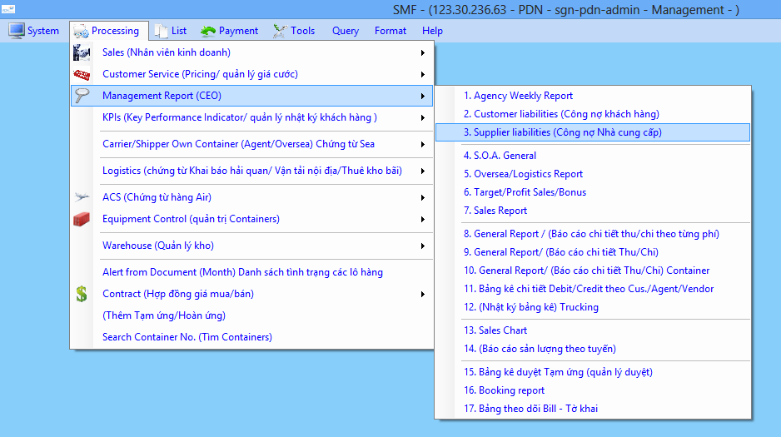
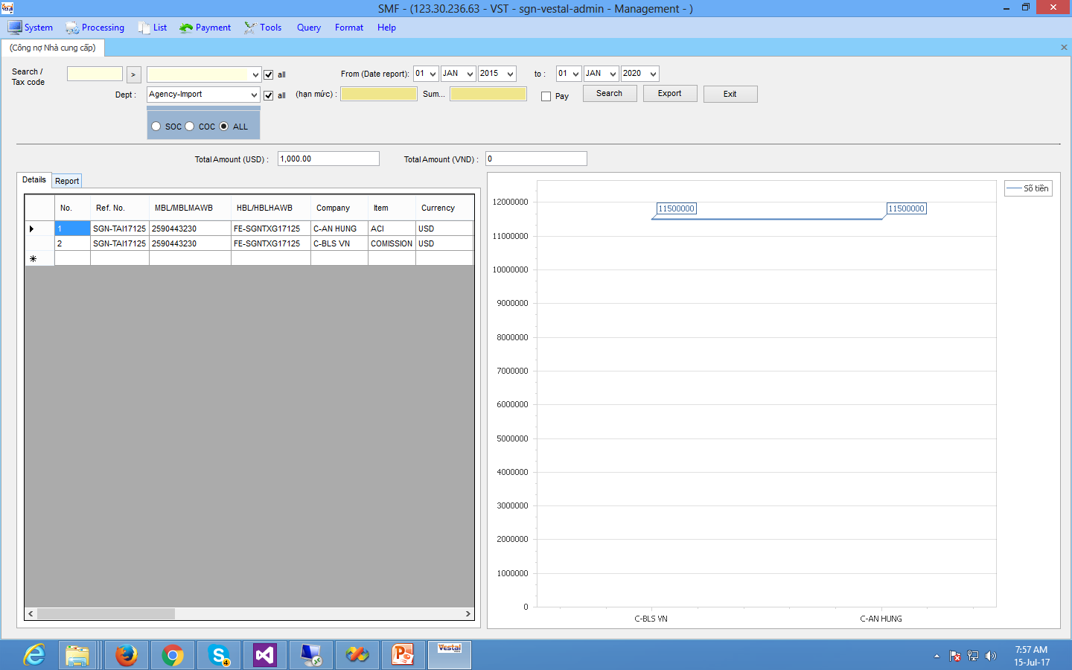
3. Supplier Liabilities (công nợ nhà cung cấp)

Slide 32
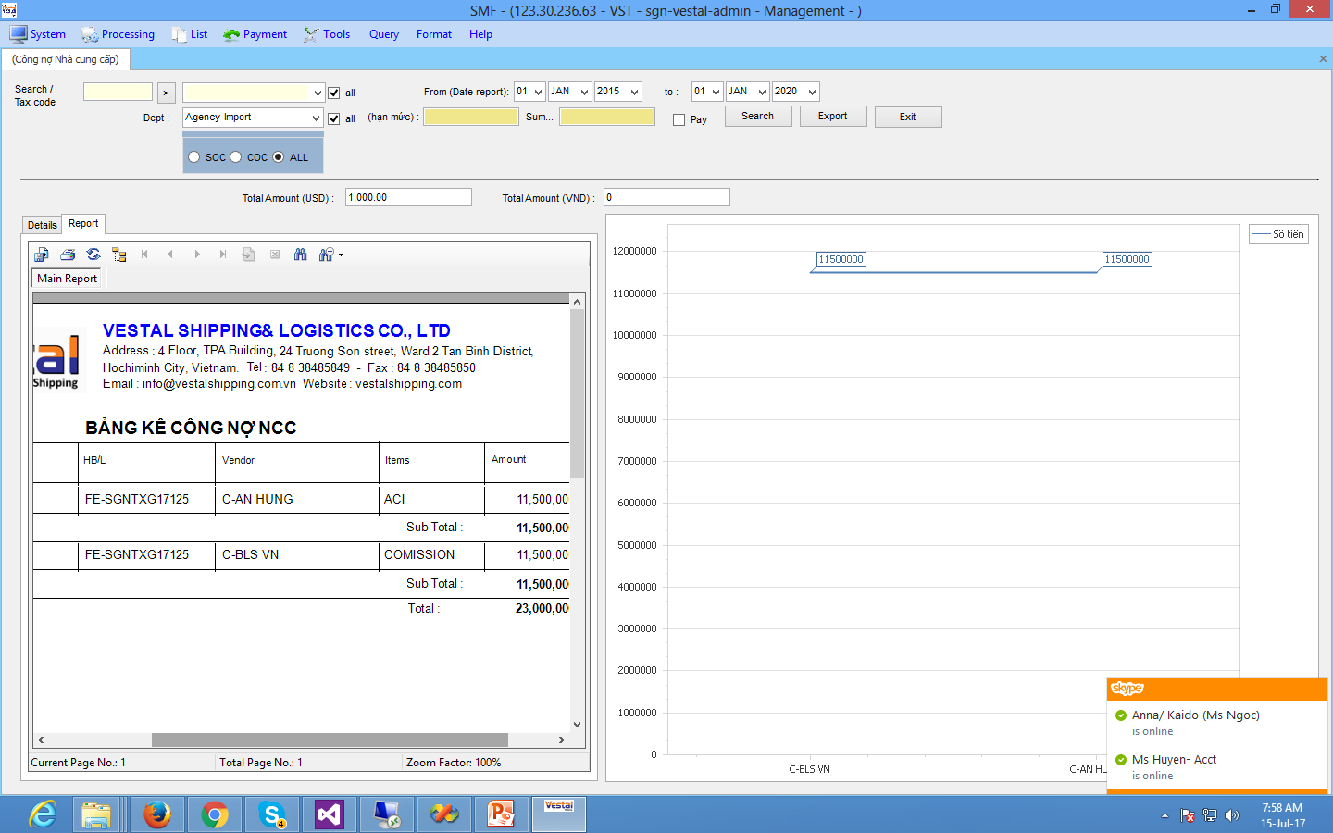
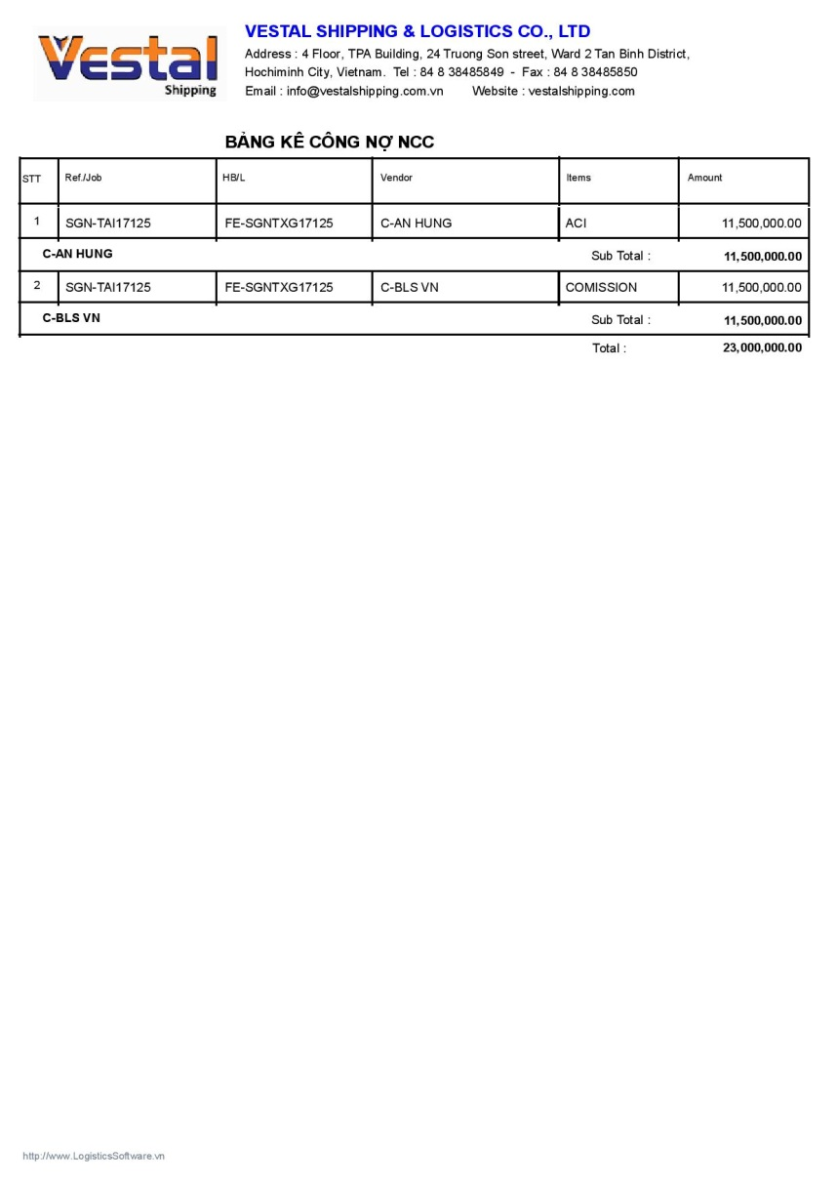

Slide 33
4. S.O.A. (Statement of Accounting)

Slide 34
5. Oversea/Logistics Report

Slide 35
6. Target/Profit Sales/Bonus
Report

Slide 37
7. Sales Report

Slide 39
8. General Report (chi tiết theo từng phí)

Slide 40
9. General Report (chi tiết thu/chi)

Slide 41
10. General Report (chi tiết thu/chi theo từng Container)
Số Container cần theo dõi

Slide 42
11. General Report (chi tiết thu/chi theo từng Customer/Vender/Agency)
Chọn Cus/Vender/Agency

Slide 43
12. Nhật ký bảng kê (Trucking)
Thống kê theo Container

Slide 44
13. Sales Chart Report
Chọn nhóm sales

Slide 45
14. Thống kê sản lượng theo Tuyến (P.O.D)
Chọn P.O.D

Slide 46
15. Bảng kê duyệt tạm ứng
Nút duyệt

Slide 47
17. Bảng kê duyệt theo dõi Bill/ tờ khai

Slide 48
IV/ KPIs (quản lý nhật ký khách hàng)
1. Recording (ghi nhật ký Sales làm việc với khách hàng)
Thời gian thực hiện
Chọn chi số

Slide 49
2. (Thống kê nhật ký KPIs)

Slide 50
V/ Import Document
Import
Create Ref. (tạo số Job. )
Document (nhập chứng từ)
Sheet details ( chi tiết Job.)
Check (đề nghị thanh toán)
Theo dõi Bill/Tờ khai
Discharge list

Slide 51
Create Ref. (tạo số Job. )
Danh sách các lô hàng
Chọn loại hàng
SL HB/L

Slide 52
Tab Information

Slide 53
2. Tab Customer
3. Tab Description
4. Tab Images

Slide 54
6. Tab Containers
7. Tab E-Manifest

Slide 55
8. Debit (Customer)
9. Credit (Vender)

Slide 56
10. Message sent
11. Profit
12. Cash loan

Slide 57
13.Arrival Notice
14. D/O
15. Giấy Ủy quyền

Slide 58
16. Print (click phải mouse, popup menu )
- Arrrival
- D/O
- Debit
- Credit
- E Manifest
- Cover sheet
- Job Profit
- History
- Vào kho CFS

Slide 59
- Arrrival

Slide 60
- D/O

Slide 61
- Cược vỏ

Slide 62
- Debit note

Slide 63
- Credit note

Slide 64
- E- Manifest

Slide 65
-Cover sheet

Slide 66
- Job pofit

Slide 67
- History (nhật ký chỉnh sữa dữ liệu)

Slide 68
- Danh mục hàng hóa vào kho CFS

Slide 69
- Import từ file EDI theo chuẩn 95B/98B

Slide 70
V/ Export Document
Export
Create Ref. (tạo số Job. )
Document (nhập chứng từ)
Sheet details ( chi tiết Job.)
Check (đề nghị thanh toán)
Theo dõi Bill/Tờ khai
Loading list
Packing list

Slide 71
- Tạo số Job./Ref.
Loại hàng
Đại lý nước ngoài
Số lượng HB/L

Slide 72
Danh sách số Ref.
Chọn để show chi tiết
- Tab Infomation

Slide 73
- Tab Customer
- Tab Containers

Slide 74
- Tab Images (thêm file vào)
- Tab View (xem file đã import)

Slide 75
- Tab Debit Customerr (nhập giá bán)
- Tab Credit vendor (nhập giá mua)
Tham chiếu giá
Chọn Cus./Vendor

Slide 76
Print HB/L

Slide 77
- In HB/L có Attach list

Slide 78
Print SI

Slide 79
Print Debit Note

Slide 80
Print Credit Note

Slide 81
Print Cove sheet

Slide 82
Print Job profit

Slide 83
Print Manifest (Consol)

Slide 84
Print (OPS) biên bản làm hàng Consol

Slide 85
Print Sheet details

Slide 86
Check (đề nghị thanh toán cho vendor)
Tick vào ô để chuyển vào mục ĐNTT

Slide 87
Expot (Loading list)

Slide 88
Expot (Packing list)

Slide 89
VI/ Logistics Document
Logistics
Create Ref. (tạo số Job. )
Document (nhập chứng từ)
Sheet details ( chi tiết Job.)
Biên bản bàn giao chứng từ
Check ( đề nghị thanh toán cho vendor)
Bảng theo dõi Bill/ Tờ khai
Kế hoạch điều xe Container
Quản lý nhiên liệu

Slide 90
1. Tạo Job.
Dự án thực hiện
Khách hàng

Slide 91
1. Nhập chứng từ .
1. Tab Infomation

Slide 92
2. Tab Containers
3. Tab nhập Debit
4. Tab nhập Credit

Slide 93
2. In phiếu điều động

Slide 94
2. In Debit note

Slide 95
2. In Job Profit

Slide 96
3. In Biên bản bàn giao chứng từ
4. Sheet details
5. Check (ĐNTT)

Slide 97
7. Kế hoạch điều xe

Slide 98
7. Quản lý nhiên liệu

Slide 100
VII/ AIR Document (chứng từ hàng Air)
Air Import
Create Ref. (tạo số Job. )
Document (nhập chứng từ)
Sheet details ( chi tiết Job.)
4. Check ( đề nghị thanh toán cho vendor)
5. Bảng theo dõi Bill/ Tờ khai

Slide 101
2. Air Export
Create Ref. (tạo số Job. )
Document (nhập chứng từ)
Sheet details ( chi tiết Job.)
4. Check ( đề nghị thanh toán cho vendor)
5. Bảng theo dõi Bill/ Tờ khai

Slide 102
VIII/ Equiment Control (Quản trị Containers)

Slide 103
IX/ Ware house (Quản lý kho)

Slide 105
X/ (Tình trạng các lô hàng)

Slide 106
XI/ (Bảng định mức chi phí)

Slide 107
XII/ (Danh mục thuộc tính hổ trợ)

Slide 108
XIII/ (Danh mục khách hàng)

Slide 109
XIV/ (Kế toán)
Xuất hóa đơn tài chính
Bảng kê hóa đơn
Export đến phần mềm kế toán doanh nghiệp
4. Phiếu thu/chi
5. Bảng theo dõi thanh toán, công nợ

Slide 110
1.Hóa đơn tài chính :

Slide 111
2.In hóa đơn

Slide 112
XV/ (Quản trị hệ thống)
Permission (phân quyền)
Password (đổi pass truy cập)
Monitor (nhân viên vào hệ thống)
4. User list (danh sách nhân viên)
5. Option

